Slide 1
Kontinuitetshantering
Förberedande möte [organisation, datum]

Slide 2
Introduktion
Varför är just vi samlade?
Notes:
Vilka är här?
Processledare: Genomför vid behov en presentationsrunda
Varför är just vi samlade?
Processledare:
”De som är samlade i rummet är här för att de har viktiga kompetenser att bidra med i arbetet – vissa har beslutande mandat inom verksamheten (strategiskt och/eller operativt), några har god kunskap om organisationen (strukturer, kultur, rutiner, kompetenser, nyckelpersoner osv), några har god kunskap om de del av verksamheten som vi ska arbeta med, några har specialistkompetens som är viktig för den del av verksamheten vi ska arbeta med, osv. Syftet med att samla alla är att skapa förutsättningar för att gemensamt analysera verksamheten med en bredd och från olika perspektiv.
Alla är här i egenskap av den roll de har i vardagen och förväntas bidra med de kunskaper och idéer man har.”

Slide 3
Introduktion till arbetet
Syftar till att säkerställa att samhällsviktiga verksamheter kan fungera så långt det är möjligt/rimligt
[Den del av verksamheten som ska genomgå kontinuitetshantering]
Ett arbete i 4 steg
Resulterar i en genomlysning av verksamhetens tidkritiska aktiviteter och planer för att ha så få och korta avbrott/avvikelser som möjligt
Notes:
Processledare:
”Slutresultatet för arbetet är praktiskt tillämpbara planer för att, vid behov, snabbt kunna aktivera reservlösningar och på så sätt förkorta avbrottstider och se till att samhällsviktig verksamhet är tillbaka på banan igen.
Viktigt att komma ihåg genom hela processen är att det är de kritiska delarna av verksamheten som är i fokus och att vi arbetar för att minska effekten av avbrott i dessa delar. Målbilden är att vi har planer för hur vi gör för att hantera en störning – så kallade kontinuitetsplaner (eller reservplaner) för alla kritiska delar av verksamheten. Många sådana planer finns säkert redan på plats – i dessa fall handlar det om att inventera, se över planerna och vid behov säkerställa att vi vet hur planerna fungerar och att alla som behöver kunna använda planerna kan det.
Er verksamhet, XXX, är samhällsviktig och ett arbete med kontinuitetshantering kommer att leda en genomlysning av verksamheten där vi tittar på beroenden och viktiga resurser för att kunna åtgärda eventuella brister. Detta leder till en stabilare verksamhet.
Arbetet genomförs i fyra steg, vi går igenom dem strax.

Slide 4
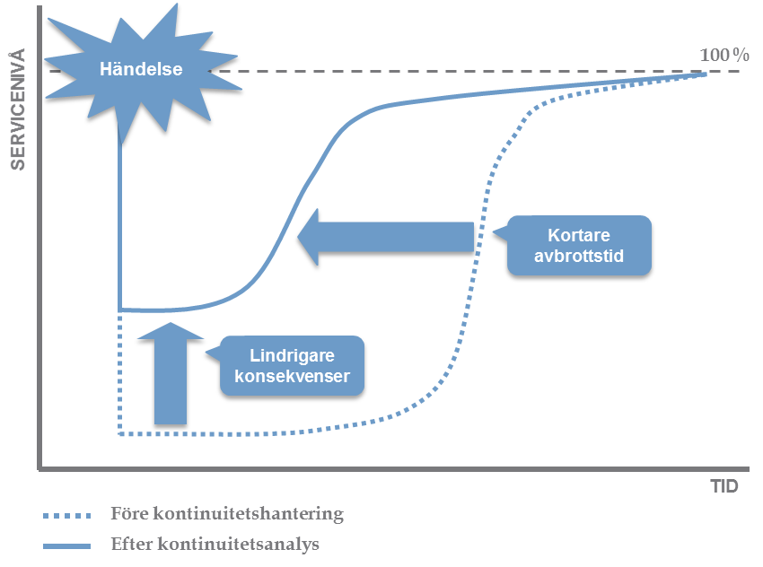
Varför arbetar vi med kontinuitetshantering?
Den process som säkerställer att organisationen kan
driva den kritiska verksamheten på en tolerabel nivå
oavsett vilka störningar som inträffar.
Notes:
Varför arbetar vi med kontinuitetshantering
Processledare:
Det finns flera sätt att ta sig an en analys av hur man bäst skyddar sin verksamhet från avbrott, störningar, incidenter eller kanske till och med kriser. Man kan arbeta med riskhantering där man tittar på vad vi kan tänka oss att vår verksamhet kan utsättas för. Man kan arbeta med krishantering för att se till att verksamheten har en organisation och rutiner vid en krissituation. Sist men inte minst bör man också arbeta med att se till att man har planer för att organisationen så långt det är möjligt inte faller allt för djupt i svåra situationer; kontinuitetshantering. För att bygga en motståndskraftig organisation bör man arbeta med alla dessa delar. Den stora skillnaden mellan riskhantering och kontinuitetshantering är att man istället för att titta på specifika händelser som kan påverka organisationen vänder man blicken mot organisationen och tittar på vilka delar av processen som är känsliga.
Definitionen på bilden har två fetstilta begrepp vilka belyser utgångspunkten för kontinuitetshantering. Dels fokuserar man på den kritiska verksamheten (inte all verksamhet) och dels handlar det om att hitta en tolerabel nivå för den kritiska verksamheten (inte 100% i alla lägen – det är omöjligt). En tredje viktig del av meningen är ”oavsett vilka störningar som inträffar”. Kontinuitetshantering fokuserar som sagt på den egna verksamheten och handlar inte om att identifiera en massa risker och sedan arbeta för att hantera dem, utan har snarare ett internt fokus och är därmed scenariooberoende. Sammanfattningsvis: vilken del av vår verksamhet är kritisk och vad måste vi kunna upprätthålla, oavsett vad som händer?
(klicka fram animation) Figuren symboliserar de två huvudsakliga effekterna av att arbeta med kontinuitetshantering. På y axeln tänker vi oss hur mycket av verksamhet som kan upprätthållas och på x axeln har vi tiden. Överst ser vi verksamhetsnivån i normalfall. När något oväntat händer (en störning) i verksamheten faller kapaciteten att upprätthålla verksamhet så som man gör i normalläge (eftersom man ofta behöver lägga tid och energi på att hantera det som inträffat samtidigt som en del av verksamheten faktiskt inte fungerar som den ska). Ju längre ner man faller, ju längre tid brukar det ta att komma upp på banan igen.
Med hjälp av på förhand bestämda reservplaner kan verksamheten dels reducera fallet och dels korta tiden för återhämtning och således vara på banan fortare.

Slide 5
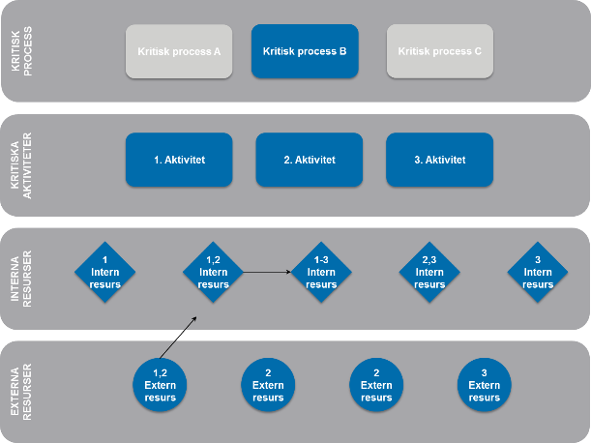
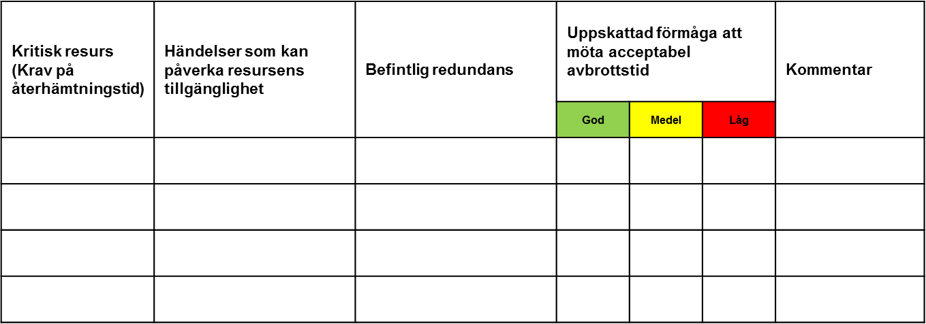
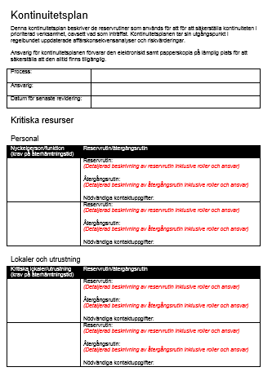
Arbetet i fyra steg
1. Kriteriemodell
2. Konsekvensanalys
3. Riskbedömning
4. Kontinuitetsplan
Notes:
Processledare:
”Arbetet genomförs i 4 steg där varje steg resulterar i ett separat underlag. Varje steg kommer att genomföras i workshopformat. Slutprodukten är alltså kontinuitetsplaner (eller reservplaner), vilket är det mest konkreta underlaget vi kommer skapa. Övriga delar är en del av analysen som leder fram till kontinuitetsplanen. Processen går från ett abstrakt/strategiskt perspektiv till ett mer och mer konkret perspektiv för varje steg vi genomför. Ni kommer få en djupare presentation av arbetet i samband med själva genomförandet, men för att få en överblick gör vi en snabbgenomgång i uppstarten.
Första steget är att ta fram en kriteriemodell. Detta innebär att man skapar en matris som underlättar för organisationen att tala samma språk när det kommer till bedömningar i de kommande stegen.
Andra steget är att ta fram en konsekvensanalys. Detta steg innebär att man kartlägger verksamhetens kritiska aktiviteter, de resurser som behövs för att genomföra dessa aktiviteter och gör en bedömning av hur länge en aktivitet/resurs kan ligga nere innan det ger oacceptabla konsekvenser på verksamheten.
I det tredje steget gör man en riskbedömning på de resurser som identifierats i steg 2. Här inventerar man existerande reservrutiner (formella och informella) samt bedömer om verksamheten har ett acceptabelt skyddsnät för att inte hamna i ett läge där kritiska resurser och aktiviteter ligger nere.
Det fjärde och sista steget är att utveckla kontinuitetsplaner för de kritiska resurserna. Detta innebär att man dokumenterar och förklarar hur man ska gå till väga vid avbrott i en resurs (antingen genom att ersätta med alternativa resurser eller genom att lägga om arbetsrutiner för att kompensera för att en resurs inte är tillgänglig. Kontinuitetsplanerna är det mest konkreta och operativt användbara i processen. Ofta finns många planer och reservrutiner redan i verksamheterna, vissa nedskrivna och andra i mer informella format, i dessa fall är det viktigt att samla planerna och säkerställa att planerna är kända i organisationen och att alla som kan komma behöva använda dem vet var de finns och på ett mycket enkelt sätt kan förstå dem.
Detta är inte helt nya saker – vi gör riskanalyser och kontinuitetsplaner i vardagen, privatlivet och arbetslivet, i syfte att underlätta för oss själva!”

Slide 6
Vad är nyttan för verksamheten?
Kriteriemodell
Gemensam syn på vad som är kritiskt för verksamheten
Konsekvensanalys
Visuell bild över verksamheten samt dess kritiska beroenden – skapar medvetenhet om verksamheten som helhet
Definierade krav på hur långa avbrott i de kritiska aktiviteterna som verksamheten kan acceptera
Riskbedömning
Skapar kunskap om befintliga reservrutiner
Identifiering av eventuella behov av ytterligare reservrutiner, samt underlag för prioritering av investeringar
Kontinuitetsplaner
Innehåller konkreta och praktiska rutiner för hur personalen ska agera när någon kritisk resurs är otillgänglig
Säkerställer att den kritiska verksamheten kan bedrivas på en tolerabel nivå, oavsett vad som inträffar

Slide 7
Vad händer nu?
Kalenderinbjudan för samtliga workshops kommer
Varje workshop inleds med kort introduktion kring metod för genomförande
Ni deltar i egenskap av de roller/funktioner ni har i vardagen – ni ansvarar inte för att bidra med information som ligger utanför ert ansvarsområde (men får såklart gärna göra det om ni vill!)
Kom pigga till workshop 1!

Slide 8
Frågor?
?
Kontakta [XXXX] om ni har frågor inför genomförandet

